Slide 1

FinDash
VN
FinDash-VN
Dashboard Thông Tin Đầu Tư Có Hỗ Trợ Chatbot
Cổ phiếu thế giới · Cổ phiếu Việt Nam · Tiền điện tử
CAPM · APT · Monte Carlo Simulation
Trợ lý AI
Người thực hiện: Võ Duy Huy Hoàng · Hoàng Thị Hường · Nguyễn Hữu Khoa
Học phần: Phân tích và quản lý đầu tư nâng cao
Demo trực tuyến: voduyhuyhoang.streamlit.app

Slide 2
BỐI CẢNH
Mục tiêu & Yêu cầu đề bài
Đề bài: “Xây dựng dashboard thông tin đầu tư có hỗ trợ Chatbot”, dựa trên code mẫu FinDash do giảng viên cung cấp (Streamlit + yfinance).
📋
Summary
📈
Chart
Tóm tắt giá, thống kê nhanh theo từng mã đã chọn
Biến động giá & khối lượng — sampling ngày/tuần/tháng, Line/Candlestick
📊
Thống kê & Phân tích
📐
CAPM & APT
Báo cáo tài chính, ước tính từ giới phân tích
Mô hình định giá tài sản vốn & đa nhân tố cho danh mục
🎲
Monte Carlo
💬
Chatbot
Mô phỏng rủi ro danh mục, Value at Risk
Trợ lý AI hỗ trợ giải đáp, phân tích
FinDash-VN — Dashboard Thông Tin Đầu Tư Có Hỗ Trợ Chatbot
2

Slide 3
THIẾT KẾ HỆ THỐNG
Kiến trúc tổng quan — 4 trang liên kết nhau
🏠 Trang chủ
📈 Đánh Giá
Tài Sản
💼 Danh mục
đầu tư
💬 Chatbot
Tổng quan danh mục,
đề xuất AI, tin tức,
giá Top 10 real-time
Summary, Chart, Backtest,
Định giá, Tin tức
CAPM, APT, Tối ưu hoá,
Monte Carlo Simulation
Trợ lý AI —
ngữ cảnh tự động
Ví dụ liên kết thật trong app: nút “+ Thêm vào danh mục” và “💬 Hỏi Chatbot” ở Đánh Giá Tài Sản dùng st.switch_page() để chuyển trang kèm theo ngữ cảnh (mã đang xem, số liệu vừa phân tích).
Công nghệ điều hướng
st.navigation() / st.Page() (multipage app chính thức của Streamlit) — mỗi trang có URL riêng, và st.session_state lưu ngữ cảnh (mã đang xem, danh mục vừa phân tích) để các trang chia sẻ dữ liệu với nhau.
FinDash-VN — Dashboard Thông Tin Đầu Tư Có Hỗ Trợ Chatbot
3

Slide 4
PHẠM VI DỮ LIỆU
Đa dạng tài sản hỗ trợ
🌍
🇻🇳
🪙
Cổ phiếu Thế giới
Cổ phiếu Việt Nam
Tiền điện tử
Nguồn dữ liệu: yfinance (Yahoo Finance)
Nguồn dữ liệu: vnstock v4 (VCI/KBS)
Nguồn dữ liệu: yfinance (mã dạng XXX-USD)
Danh sách S&P 500 (scrape Wikipedia, fallback shortlist)
Giá, khối lượng, báo cáo tài chính, chỉ số cơ bản
VD: AAPL, MSFT, NVDA, GOOGL...
Danh sách HOSE/HNX/UPCOM qua Listing
Giá, báo cáo tài chính, bảng giá (price board)
VD: VNM, VCB, VIC, FPT, HPG...
12 đồng phổ biến nhất theo vốn hoá
Giá, biến động, không có báo cáo tài chính
VD: BTC-USD, ETH-USD, SOL-USD...
FinDash-VN — Dashboard Thông Tin Đầu Tư Có Hỗ Trợ Chatbot
4

Slide 5
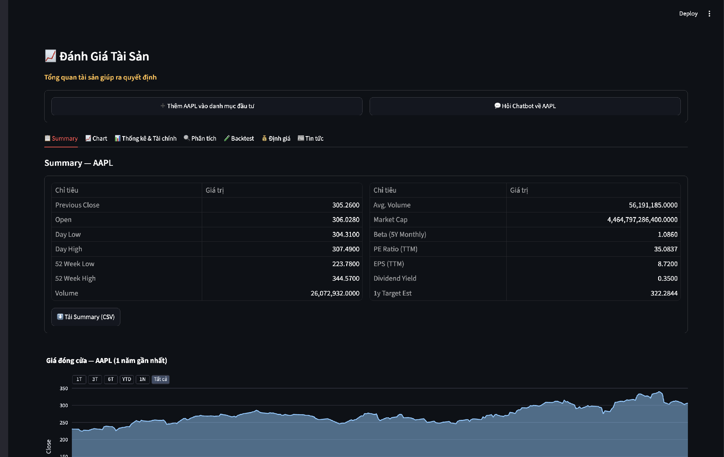
TÍNH NĂNG CHÍNH · 01
Đánh Giá Tài Sản
Ảnh chụp thật từ ứng dụng đang chạy (voduyhuyhoang.streamlit.app) — mã AAPL, dữ liệu thời gian thực.
📋 Summary
Tóm tắt giá, PE, Beta, Market Cap + biểu đồ giá 1 năm
📈 Chart
Line/Candlestick, sampling ngày/tuần/tháng, RSI/MACD/Bollinger
📊 Thống kê & Tài chính
Báo cáo tài chính đầy đủ theo năm/quý
🧪 Backtest
SMA Crossover so với Mua & Giữ
💰 Định giá
Ảnh chụp thật — trang Đánh Giá Tài Sản (Summary, mã AAPL)
Graham Number, DCF 2 giai đoạn
SỐ LIỆU THẬT TỪ ẢNH CHỤP TRÊN
📰 Tin tức
305.26
35.08
Tin mới nhất + AI tóm tắt tác động
Previous Close
PE Ratio (TTM)
1.086
4.46T
Beta (5Y)
Market Cap
FinDash-VN — Dashboard Thông Tin Đầu Tư Có Hỗ Trợ Chatbot
5

Slide 6
TÍNH NĂNG CHÍNH · 02
Phân tích kỹ thuật & Backtest chiến lược
📉
RSI (14)
📊
MACD
Chỉ báo động lượng 0–100. Trên 70: quá mua; dưới 30: quá bán.
Đường MACD, đường tín hiệu & histogram — xác định xu hướng.
〰️
Bollinger Bands
🧪
Backtest SMA Crossover
Dải trên/dưới theo độ lệch chuẩn quanh SMA 20 ngày.
Mua khi SMA nhanh > SMA chậm — so sánh với Mua & Giữ, có Max Drawdown.
Lưu ý: backtest không tính phí giao dịch/trượt giá — chỉ mang tính minh hoạ học tập, không phải khuyến nghị đầu tư.
FinDash-VN — Dashboard Thông Tin Đầu Tư Có Hỗ Trợ Chatbot
6

Slide 7
TÍNH NĂNG CHÍNH · 03
Danh mục đầu tư — CAPM & APT
CAPM
APT
Capital Asset Pricing Model
Arbitrage Pricing Theory (đa nhân tố)
E(Ri) = Rf + βi × [E(Rm) − Rf]
E(Ri) = Rf + Σ βik × λk
Hồi quy lợi suất từng tài sản theo lợi suất benchmark (S&P500 / VNINDEX)
Beta β: đo mức biến động so với thị trường (β>1: biến động mạnh hơn)
Vẽ đường thị trường chứng khoán (SML) minh hoạ trực quan
Nhân tố rủi ro quan sát được: thị trường, giá dầu, giá vàng, chỉ số USD
Hồi quy đa biến (OLS) ước tính beta theo từng nhân tố
Bản đơn giản hoá — không dùng bộ nhân tố Fama-French đầy đủ (thiếu dữ liệu VN)
FinDash-VN — Dashboard Thông Tin Đầu Tư Có Hỗ Trợ Chatbot
7

Slide 8
TÍNH NĂNG CHÍNH · 04
Tối ưu hoá danh mục & Monte Carlo Simulation
🎯
Tối ưu hoá Markowitz
Danh mục Min Variance & Max Sharpe, không bán khống (scipy.optimize)
🎲
Monte Carlo Simulation
Mô phỏng tương quan bằng phân rã Cholesky trên ma trận hiệp phương sai
📉
VaR & CVaR
Value at Risk và Conditional VaR tại các mức tin cậy 90/95/99%
📐
Rủi ro nâng cao
Max Drawdown, Sortino Ratio, Calmar Ratio
Số liệu minh hoạ cho hình dạng đường biên — không phải kết quả tính toán thật.
FinDash-VN — Dashboard Thông Tin Đầu Tư Có Hỗ Trợ Chatbot
8

Slide 9
TÍNH NĂNG CHÍNH · 05
Chatbot — Trợ lý đầu tư thông minh
💬 Anthropic Claude API
Minh hoạ hội thoại
AAPL đang có beta 1.2, độ biến động cao hơn thị trường một chút.
Người dùng tự nhập API key — không hard-code trong mã nguồn
Ngữ cảnh tự động: mã vừa xem ở Đánh Giá Tài Sản + số liệu danh mục vừa phân tích
Người dùng có thể bật/tắt từng phần ngữ cảnh trước khi hỏi
Tóm tắt tin tức bằng AI: đánh giá tác động tích cực/tiêu cực/trung lập
Luôn nhắc rõ: không phải lời khuyên đầu tư
Vậy có nên đưa AAPL vào danh mục không?
Tuỳ khẩu vị rủi ro của bạn — beta 1.2 nghĩa là biến động mạnh hơn thị trường ~20%. Nếu danh mục đã có nhiều tài sản biến động cao, nên cân nhắc tỉ trọng vừa phải. (Không phải lời khuyên đầu tư.)
FinDash-VN — Dashboard Thông Tin Đầu Tư Có Hỗ Trợ Chatbot
9

Slide 10
TÍNH NĂNG CHÍNH · 06
Trang chủ — Tổng quan & Đề xuất AI
📊
Tỷ trọng danh mục hiện tại
Biểu đồ tròn + Lợi suất kỳ vọng, Sharpe, Max Drawdown — lấy từ lần phân tích gần nhất
🤖
Đánh giá AI theo từng mã
Claude phân tích tỉ trọng/biến động/beta → gắn nhãn An toàn / Cân nhắc / Rủi ro cao
📰
Tin tức quan trọng
Gộp tin từ các mã trong danh mục, kèm banner chạy chữ tin vĩ mô ở đầu mỗi trang
💹
Giá Top 10 real-time
Crypto & CP Thế giới tự làm mới 30s; CP Việt Nam 90s (giới hạn tốc độ API)
🟢 An toàn 🟡 Cân nhắc 🔴 Rủi ro cao — nhãn đánh giá AI hiển thị trực tiếp trên Trang chủ
FinDash-VN — Dashboard Thông Tin Đầu Tư Có Hỗ Trợ Chatbot
10

Slide 11
TRIỂN KHAI
Công nghệ sử dụng
🐍
🎈
📈
🇻🇳
Python 3.12
Streamlit
yfinance
vnstock v4
Ngôn ngữ nền tảng
Framework giao diện (multipage, fragment, dialog)
Dữ liệu CP thế giới & crypto
Dữ liệu CP Việt Nam (VCI/KBS)
🧠
📐
📊
☁️
Anthropic Claude API
scipy · statsmodels
Plotly · Matplotlib
Streamlit Community Cloud
Chatbot & đánh giá AI
Tối ưu hoá danh mục, hồi quy CAPM/APT
Biểu đồ tương tác & xuất PDF
Triển khai trực tiếp từ GitHub
Repo: github.com/cisvo/aiaam · Demo: voduyhuyhoang.streamlit.app
FinDash-VN — Dashboard Thông Tin Đầu Tư Có Hỗ Trợ Chatbot
11

Slide 12
MÃ NGUỒN MINH HOẠ
Sample Code
portfolio_analytics.py — Hồi quy CAPM
portfolio_analytics.py — Monte Carlo (Cholesky)
def capm_analysis(asset_returns,
market_returns, rf_annual):
rf_daily = rf_annual / 252
df = pd.concat(
[asset_returns, market_returns],
axis=1).dropna()
df.columns = ["asset", "market"]
y = df["asset"] - rf_daily
X = sm.add_constant(
df["market"] - rf_daily)
model = sm.OLS(y, X).fit()
beta = model.params.iloc[1]
mkt_premium = (df["market"].mean()
* 252 - rf_annual)
expected_return = (rf_annual
+ beta * mkt_premium)
return beta, expected_return
def monte_carlo_portfolio(
returns_df, weights,
n_sims, horizon_days,
initial_value):
mean = returns_df.mean().values
cov = returns_df.cov().values
L = np.linalg.cholesky(cov)
paths = np.zeros(
(n_sims, horizon_days))
for i in range(n_sims):
z = rng.standard_normal(
(horizon_days, len(weights)))
shocks = z @ L.T + mean
growth = np.cumprod(
1 + shocks, axis=0)
paths[i] = (initial_value
* (growth @ weights))
return paths, paths[:, -1]
FinDash-VN — Dashboard Thông Tin Đầu Tư Có Hỗ Trợ Chatbot
12

Slide 13
ĐÁNH GIÁ KHÁCH QUAN
Hạn chế & Hướng phát triển
⚠️ Hạn chế hiện tại
🚀 Hướng phát triển
APT dùng nhân tố quan sát được (thị trường, dầu, vàng, USD) thay vì bộ Fama-French đầy đủ — thiếu dữ liệu miễn phí cho VN
Danh mục đa tiền tệ (VND + USD) quy đổi qua tỉ giá USD/VND theo ngày — vẫn là giả định đơn giản hoá
vnstock (gói khách) giới hạn ~20 request/phút — bảng giá CP Việt Nam có thể chậm hoặc thiếu dữ liệu khi tải cao điểm
DCF/Graham Number nhạy với giả định đầu vào — chỉ mang tính tham khảo
Tích hợp bộ nhân tố Fama-French thật nếu tìm được nguồn dữ liệu công khai cho VN
Backtest nhiều chiến lược hơn (RSI, MACD crossover) và có tính phí giao dịch
Rebalancing danh mục theo lịch định kỳ
Cache dữ liệu ra file/DB để giảm phụ thuộc vào giới hạn API khi demo
FinDash-VN — Dashboard Thông Tin Đầu Tư Có Hỗ Trợ Chatbot
13

Slide 14

Cảm ơn thầy đã theo dõi
FinDash-VN — Dashboard Thông Tin Đầu Tư Có Hỗ Trợ Chatbot
Demo trực tuyến: voduyhuyhoang.streamlit.app · Mã nguồn: github.com/cisvo/aiaam
Notes:
Slide kết thúc — nhắc trình bày demo trực tiếp nếu còn thời gian, và mời câu hỏi.

